Slide 1
Agile Methods
Sami Lahti
Savonia-amk,Tekniikka Kuopio
© 2015
Perustuu Jarkko Närväisen esitykseen

Slide 2
Vesiputousmalli
Ohjelmistokehitys etenee vaiheittain
  Esitutkimus
  Määrittely
  Suunnittelu
  Toteutus
  Testaus
  Julkaisu tai käyttöönotto
  Ylläpito
Kukin vaiheista tuottaa dokumentin tai joukon dokumentteja, jotka toimivat syötteenä seuraavalle vaiheelle
Kukin vaihe tehdään loppuun ja hyväksytetään ennen seuraavaan siirtymistä

Slide 3
Vesiputousmalli - heikkoudet
Määrittelydokumentteja ei jakseta kirjoittaa.
  Asioita on paljon helpompi muuttaa luonnollisella kielellä kirjoitetusta dokumentista kuin ohjelmakoodista
  Ohjelmista muodostuu rakenteellisesti hyvin vaikeaselkoisia ja sitä kautta erittäin virhealttiita rakennelmia.
Lopputuote tulee asiakkaan nähtäväksi vasta projektin loppuvaiheessa.
Ongelmilla, huonoilla määrittelyillä - erityisesti alussa – on merkittävä vaikutus julkaisun onnistumiseen.

Slide 4
Ketterä ohjelmistokehitys
Ketterä ohjelmistokehitys (engl. agile software development) on joukko ohjelmistotuotantoprojekteissa käytettäviä menetelmistöjä, joille on yhteistä toimivan ohjelmiston ensisijaisuus, suora viestintä ja nopea muutoksiin reagointi.
Agile eli ketterä ohjelmistokehitys on kattotermi, ajattelutapa ja filosofia
Käytännössä Agile-menetelmillä tarkoitetaan Agile-prosesseja, kuten Scrum, XP, Crystal ja FDD sekä XP-käytäntöjä kuten TDD ja Continuous Integration.

Slide 5
Ketterien menetelmien synty
2001 17 merkittävää ketterän kehityksen puolestapuhujaa kokoontui keskustelemaan menetelmiensä yhteisestä perustasta.
Tarkoitus oli luoda yhteistä pohjaa ketterille menetelmille ja edistää näin ketterän ajattelun leviämistä.
-> Agile Manifesto (’Ketterä manifesti’), jota pidetään ketterän kehityksen perusmääritelmänä. Manifestossa määritellään ketterille menetelmille neljä tyypillistä arvoa, sekä 12 periaatetta, joita menetelmät noudattavat.

Slide 6
Agile Manifesto
Manifeston sisältö on seuraava:
  Me etsimme parempia keinoja ohjelmistojen kehittämiseen tekemällä sitä itse ja auttamalla siinä muita.
  Tässä työssämme olemme päätyneet arvostamaan
    Yksilöitä ja vuorovaikutusta enemmän kuin prosesseja ja työkaluja
    Toimivaa sovellusta enemmän kuin kokonaisvaltaista dokumentaatiota
    Asiakasyhteistyötä enemmän kuin sopimusneuvotteluita
    Muutokseen reagoimista enemmän kuin suunnitelman noudattamista.
  Vaikka oikeallakin puolella on arvoa, me arvostamme vasemmalla olevia asioita enemmän.

Slide 7
Agile Alliance
Ketterien menetelmien käyttöä edistää Agile Alliance -niminen voittoa tuottamaton järjestö.
Agile Alliance Europe
Agile Finland

Slide 8
Uusi lähestymistapa
Ohjelmistokehitys -> Uuden tuotteen kehitys
  Huomioidaan uudet/muuttuvat vaatimukset
  Tuetaan muutosta
Suunnitelmia ja ohjelmiston sisältöä säädetään lyhyiden iteraatiokierrosten aikana
  Aiempien iteraatioiden kokemukset huomioidaan tulevien iteraatioiden arvioissa
  Empiirinen prosessinhallinta
    Kokeile – Havainnoi – säädä
Resurssit pyritään suuntaamaan sinne, missä niistä saadaan paras hyöty

Slide 9
Uusi lähestymistapa
Huomioi elintärkeän inhimillisen tekijän ohjelmistokehityksessä
  Kommunikaatio
  Yhteistyö

Slide 10
Ketterien menetelmien tärkeimmät ominaispiirteet
Liiketoiminnallisesti tärkeimmät toiminnot toteutetaan ensin
Toimiva ohjelmisto on edistymisen mittari. Ensimmäiset tulokset ovat nähtävillä jo projektin alkumetreillä toisin kuin perinteisessä ohjelmistokehityksessä.
Asiakas osallistuu tiiviisti kehitysprosessiin, jolloin varmistutaan siitä, että tehdään oikeita asioita.
Toimintatavat sovelletaan aina toimintaympäristön mukaiseksi

Slide 11
Scrum – ketterä ohjelmistokehitysmenetelmä
“Agile eli ketterä ohjelmistokehitys on kattotermi, ajattelutapa ja filosofia”
Scrum on yksi ketterän ohjelmistokehityksen menetelmistö
Scrumin pääpiirteet:
  Iteratiivinen ja inkrementaalinen ohjelmistokehitysmalli
  Ohjelmiston toteuttaminen lyhyissä, 2-4 viikon iteraatioissa
  Jokaisen iteraation lopputuloksena syntyy testattu, toimiva kokonaisuus.
  Painotetaan toteutusta liiketoiminnan ehdoilla, ts. kaikki ominaisuudet priorisoidaan liiketoiminta-arvon mukaan

Slide 12
Scrum on ohjelmistokehitysprosessi
Ja tarjoaa:
  Projektinhallintamallin
    Ei määritä teknisiä ohjeistuksia
    Tarjoaa minimisetin projektinohjaustyökaluja
    Usein yhdistetään muiden Ketterien menetelmien kanssa
      Näistä XP yleisimmin käytetty
  Avain käytännöt
    Määräaikaiset Sprintit
    Itseohjautuvat tiimit
    Iteratiivinen kehitys
    Päivittäiset pikapalaverit
    Sprintin loppudemo
    Jatkuva oppiminen

Slide 13

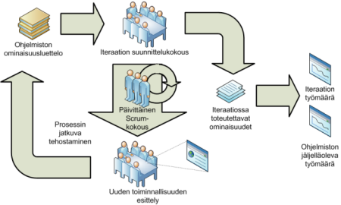
Termistö
Product Owner
  Asiakkaan liiketoiminnan edustaja, joka vastaa ominaisuuksien priorisoinnista
Scrum Pregame
  Tuoteomistaja luo listan ohjelmiston halutuista ominaisuuksista.
Product Backlog
  Ohjelmiston ominaisuudet lueteltu ja priorisoitu
Sprint Planning Meeting
  Tuoteomistaja neuvottelee tiimin kanssa seuraavassa iteraatiossa toteutettavista ominaisuuksista.

Slide 14
Termistö
Scrum-tiimi
  Itseohjautuva yksikkö, jossa jokainen valitsee iteraation työlistalta omat tehtävänsä
Daily Scrum Meeting
  ohjaavat tekemistä ja vähentävät mahdollisten eteen tulleiden ongelmien vaikutusta työn etenemiseen sekä lisäävät ryhmän jäsenten motivaatiota positiivisen ryhmäpaineen avulla.

Slide 15
Termistö
ScrumMaster
  Vastaa, että kaikkien työt etenevät, eikä vastassa ole teknisiä tai organisatorisia esteitä.
Sprint Review Meeting
  Sprintin tulosten esittely ja palautteen saaminen Product Ownerilta
  Product Owner hyväksyy/hylkää Sprintin

Slide 16
Termistö
Burndown chart
  Iteraation aikana seurataan ja arvioidaan jäljelläolevaa työmäärää päivittäin
  Statistiikkaa tiimin toteutusnopeudesta, mikä helpottaa tulevien iteraatioiden työmäärien arviointia.
Retrospective:
  sprintin jälkeinen kokous, jossa tiimi analysoi ja kehittää omaa toimintaansa

Slide 17
Product Owner – tuotteen omistaja
Hallinnoi projektia ja vastaa siitä, että tiimit toteuttavat liiketoiminnan kannalta tärkeimpiä asioita.
Tavoitteena
  Saada oikea tuote
  Kehittää ominaisuuksia, joilla on eniten arvoa
Vastuina
  Visio tuotteesta
  Mahdollistaa totuudenmukainen käyttäjäpalaute
  Määritellä liiketoiminta-arvo
  Määritellä hyväksymiskriteerit

Slide 18
Scrum Pregame
Suunnitellaan ja valmistellaan tuotantoa varten
Laaditaan
  projektisuunnitelma
  product backlog,
  suunnitellaan arkkitehtuuri (valmistelu)

Slide 19
Product Backlog – ominaisuusluettelo
Luodaan projektin alussa sen hetkisen tiedon pohjalta
  Sisältää kaiken suunnitellun ja mahdollisen toiminnallisuuden User Story-muodossa.
Elää läpi tuotteen koko elinkaaren
  Projektin edetessä tuotteen omistaja lisää uusia ominaisuuksia listaan ja järjestää niitä prioriteetin mukaan, poistaa ominaisuuksia jotka ovat käyneet tarpeettomiksi
Scrum tiimien kapasiteettia käytetään nimenomaan listan ensimmäisten ominaisuuksien toteuttamiseen
Listan ominaisuudet on oltava pureskeltu tarpeeksi pieniin palasiin—palasiin joille tiimi pystyy antamaan tarkat työmääräarviot

Slide 20
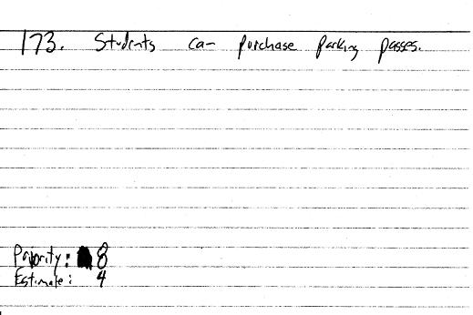
User Story – tuotteen ominaisuus
User Stories – tarinat.
  Korkean tason määrittely halutulle toiminnallisuudelle
  Kehittäjien pystyttävä arvioimaan työmäärä
  Prioriteetti
“As a <type of user>, I want <some goal> so that <some reason>.
As a User, I want to Log in the Bank’s web service so that I’m able to see my account balance.

Slide 21
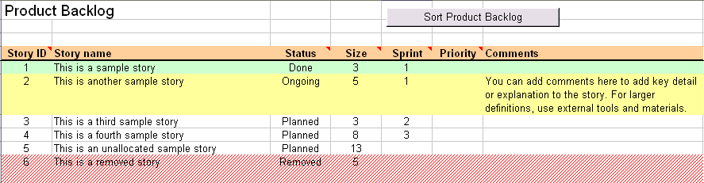
Product Backlog - esimerkki
Sisältää
  User Story
  Status
  Koko
  Sprint
  Kommentit

Slide 22
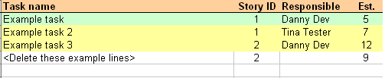
Sprint Planning Meeting
Sovitaan Product Ownerin kanssa seuraavassa sprintissä tehtävistä ominaisuuksista
Tiimin kesken
  Luodaan tehtävät (task) ja arviot tehtävät toteutukselle
Sisältää
  Task
  Story ID
  Estimated development time

Slide 23
Sprint
Määritelty ajanjakso jonka aikana Sprint Backlogin tehtävät pitää tehdä
  Alkaa suunnittelupalaverilla, missä PO ja tiimi päättävät yhdessä mitä ominaisuuksista sprintissä toteutaan ja ominaisuudet siirretään Sprint Backlogille
  Tiimi aloittaa välittömästi ominaisuuksien toteuttamisen
  Päivittäinen Daily Scrum -palaveri
Tuottaa toimivan, testatun, dokumentoidun, katselmoidun tuotteen.
  Kehitysmenetelmät vapaita (scrum ei ota kantaa)
    Pariohjelmointi
    TDD, etc

Slide 24
Scrum Tiimi
Tavoitteet
  Tuottaa suurin mahdollinen arvo asiakkaalle
  Ylläpitää kykyä reagoida muutoksiin
  Tuottaa Product Backlogin ominaisuuksista toimiva kokonaisuus
Vastuut
  Itseohjautuva
  Itseorganisoituva
  Moniosaajia

Slide 25
Daily Scrum -palaveri
Kukin tiimiläinen kertoo
  Mitä on tehnyt
  Mitä ongelmia on ollut
  Mitä tekee seuraavaksi
Tavoitteena
  Tiedon jakaminen tiimin kesken
  Ongelmien aikainen havainnoiminen
  Päällekkäisen tekemisen minimointi
Scrum Master seuraa sivusta ja puuttuu tarvittaessa ongelmiin ja yrittää auttaa niiden ratkaisemisessa

Slide 26
Scrum Master - valvoja
Tavoitteet
  Asiakas saa tuottoa sijoitukselleen
  Mahdollistaa tiimille häiriötön työympäristö
  Product Owner ja tiimi täyttävät velvoitteensa
Vastuut
  Tukea tiimiä olemaan tuottava
  Tukea Scrum –prosessin käytössä
  Varmistaa kommunikaation toiminta
  Hallita projektiympäristöä

Slide 27
Spring Review - loppukatselmointi
Sprint esitellään Product Ownerille
Täysin valmiit ominaisuudet integroidaan tuotteeseen
Keskeneräiset siirretään seuraavan Sprintin Backlogille
Varmistaa, että tiimi on ymmärtänyt tehtävän oikein ja tuote vastaa Product Ownerin näkenystä

Slide 28
Sprint Backlog - tiimin päiväkirja, tehtävälista
Luodaan Sprintin Planning Meeting:ssä
Tehtävät ovat usein puhtaasti teknisiä asioita joita pitää tehdä jotta haluttu ominaisuus saadaan lisättyä tuotteeseen.
Kukin Produck Backlogin vaatimus pilkotaan 4-16 työtunnin mittaisiksi tehtäviksi.
Tehtävä sisältää
  Tehtäväkuvauksen
  Vastuuhenkilön
  Tilan (ei aloitettu, kesken, valmis)
  Arvioidun keston

Slide 29
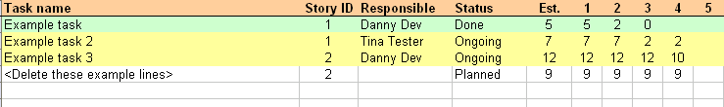
Sprint Backlog - esimerkki
Sisältää
  Task
  Story ID
  Responsible name
  Status
  Estimated development time
  Estimated time left on daily basis

Slide 30
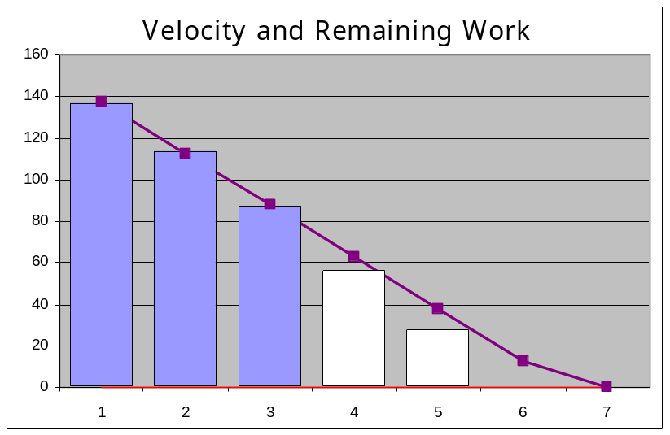
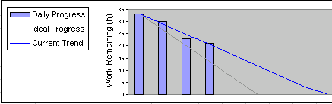
Burndown chart - Jäljellä olevan työmäärän raportointi
Yhdellä silmäyksellä nähdään jäljellä oleva työmäärä
  Voidaan arvioida valmistuuko tuote ajallaan
Sprinttitasolla sekä päivätasolla

Slide 31
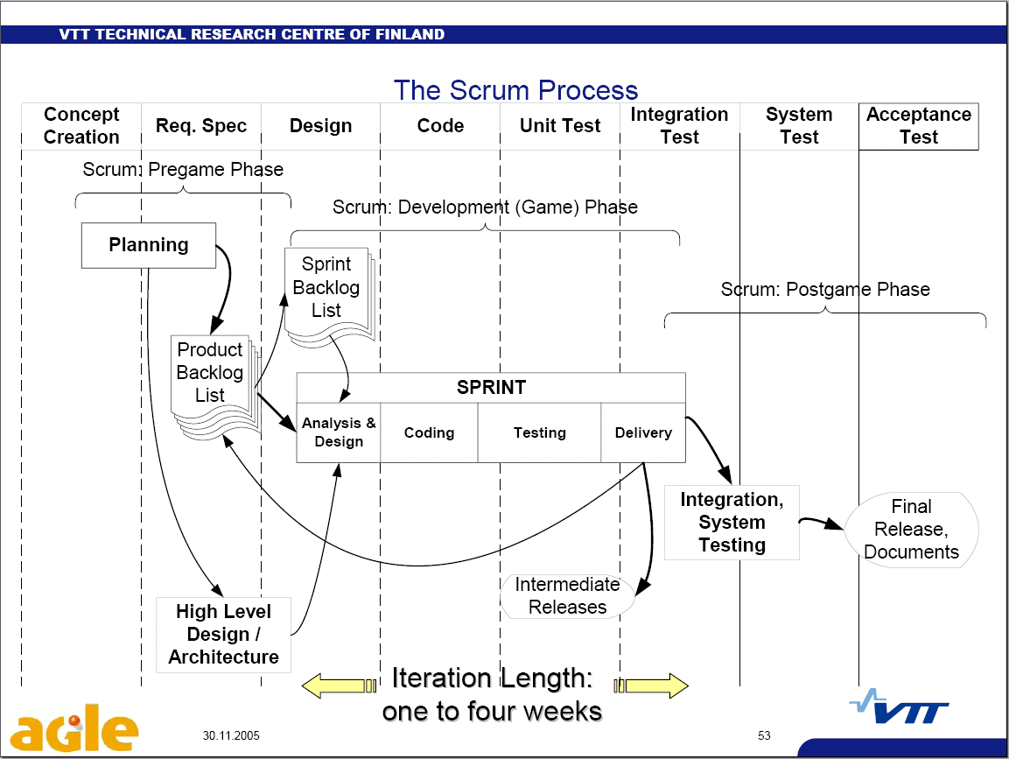
Scrum pähkinänkuoressa
2. For each “sprint”, select the currently most valuable features for implementation.
3. At the end of each “sprint”, release a software version with fully implemented functionality.
1. Create a list envisioned functionality in the product (requirements)
4. Use the sprint releases to collect feedback and to refine the product backlog and to select the next features to be implemented.

Slide 32
Scrum –menetelmän edut
Itsenäinen tiimi
  Motivoituneet tekijät
Asiakkaan aktiivinen osallistuminen
Tärkeät ominaisuudet tulevat tehdyksi ensin
Dokumenttien tekemättä jättäminen
  Ajansäästö
  Luotettavampaa ohjelmakoodia

Slide 33
Scrum –menetelmän haitat
Moniosaaja
  Hyvä kaikessa vai hyvä koodari ja huono testaaja tai vice versa
Dokumentoinnin puute
  Suurissa järjestelmissä ylläpido ja jatkokehitys vaikeutuu
  Dokumentointi voi olla yksi vaatimus Product Backlogissa
  Tarvittava käyttäjädokumentaatio ja sovittu järjestelmädokumentointi tehdään siinä vaiheessa, kun järjestelmä on valmis, eikä siihen enää tule muutoksia.

Slide 34
Viitteet
https://digi.hel.fi/kehmet/menetelmalaari/scrum/
https://www.scrumalliance.org/learn-about-scrum/scrum-elearning-series (videot)

